Slide 1

АВГУСТ 2023

Slide 2
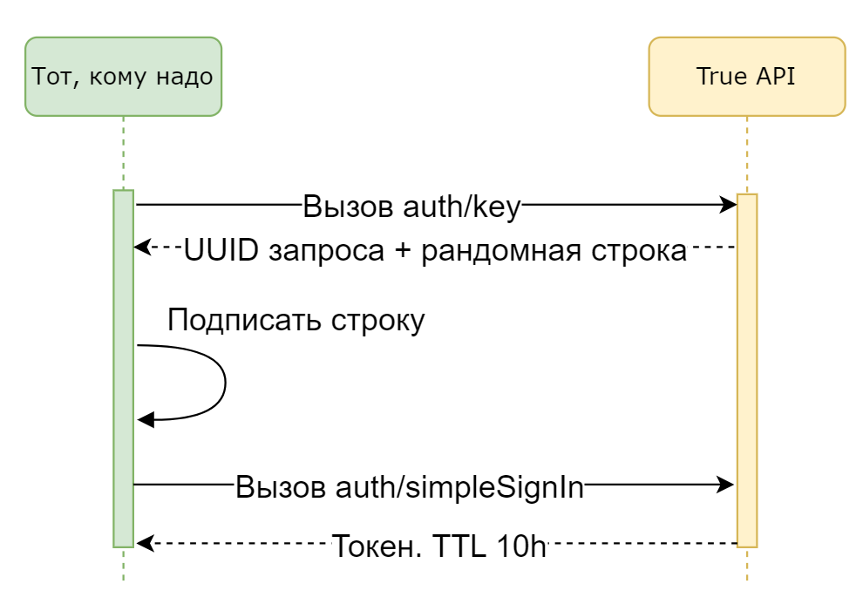
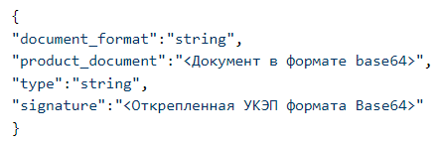
True API
Аутентификационный токен выдается через подписание рандомной строки
Передача подписанных json/xml/csv документов в формате base64

Slide 3

Вопрос
Кто и как подпишет?
Notes:
Также учитываем, что работать с ЧЗ будет группа компаний, много ИНН, до 50 контейнеров с ключами.

Slide 4
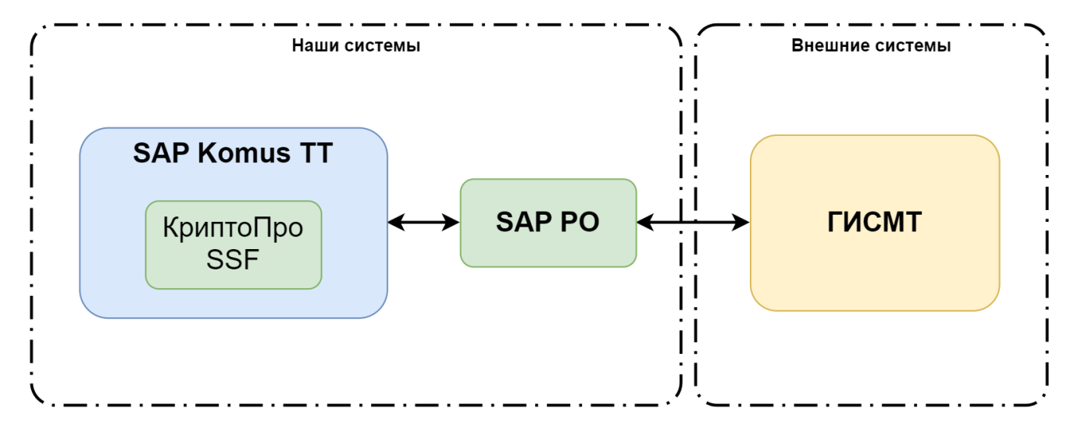
Вариант с подписанием в ABAP
В ABAP системе хранить схемы документов, формировать json и после его подписывать
Идти в бизнес-систему за подписью
Хранить десятки контейнеров с подписями в бизнес-системе, прописывать там пароли
В SAP PO получаем готовые данные и просто идем в ГИСМТ

Slide 5
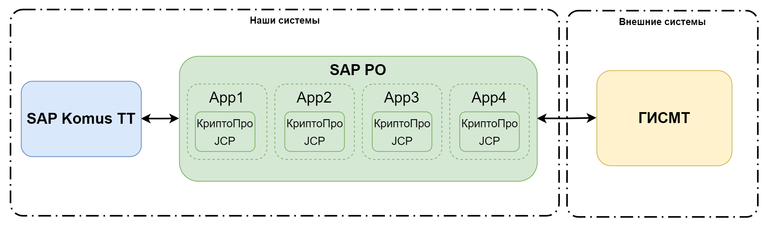
Вариант с подписанием в SAP PO
Схемы документов храним в SAP PO
Идти в SAP PO за подписью
Хранить десятки контейнеров с подписями на сервере SAP PO, прописывать там пароли
На продуктиве SAP PO расположена на 4 серверах

Slide 6
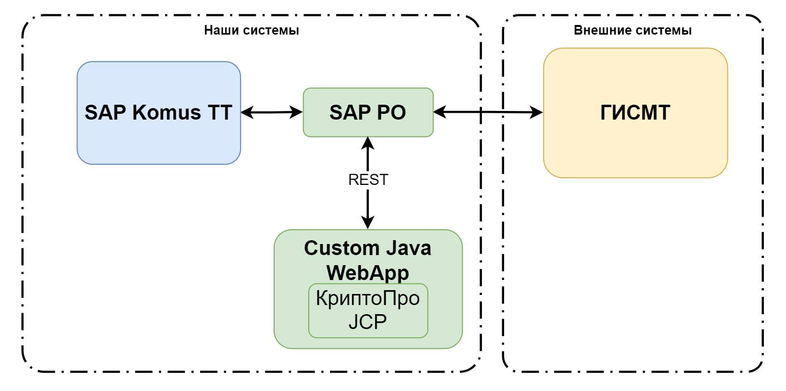
Вариант с созданием custom WebApp
Схемы документов все еще храним в SAP PO
Идем за подписью в специально предназначенный сервис
Храним контейнеры и пароли в специально предназначенном сервисе
Потенциально legacy

Slide 7









CryptoProService REST API
Подписание данных. Открепленная/прикрепленная подпись
Ведение логов и удобный инструмент их чтения. Алертинг на почту
Ведение пользователей
Возможность добавления контейнеров с ключом

Slide 8
Еще вопрос
Кто и как будет хранить токены?
Notes:
Также учитываем, что работать с ЧЗ будет группа компаний, много ИНН, до 50 контейнеров с ключами.

Slide 9
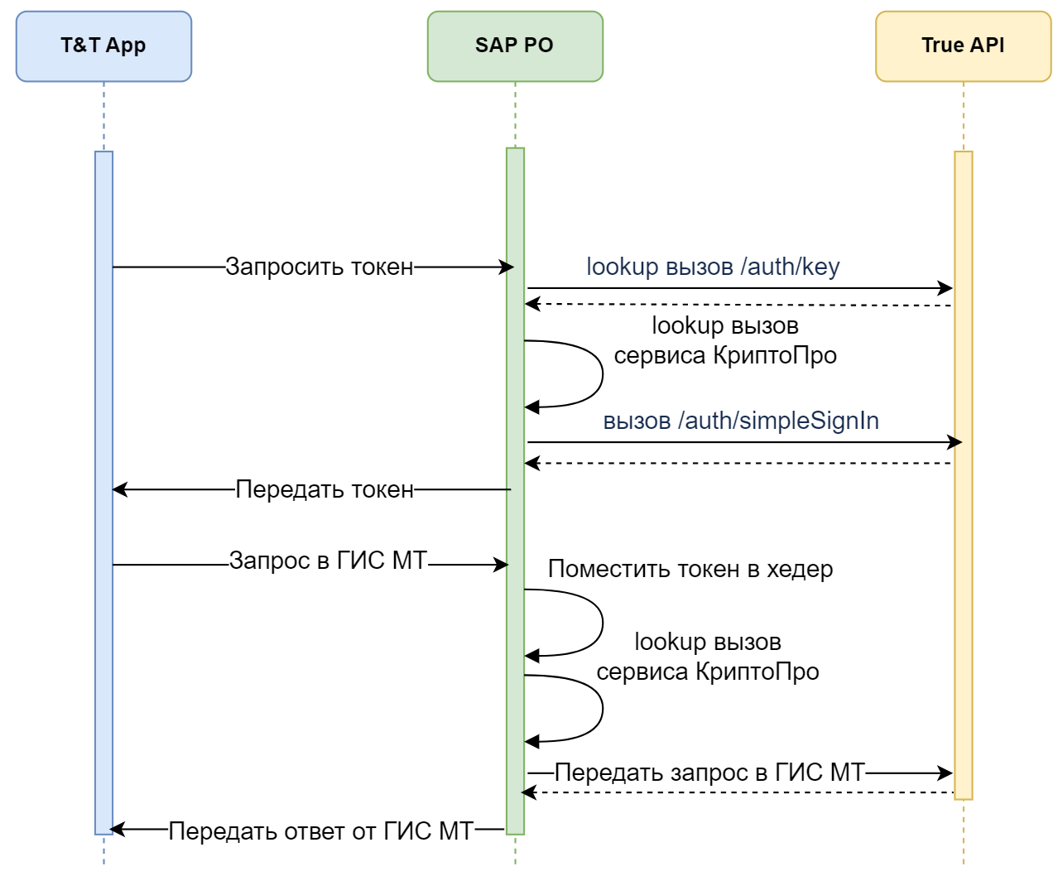
Вариант с хранением в ABAP
Токен будет создан только по необходимости.
В случае ошибок, если пакет будет лежать долгое время, токен просрочится
Бизнес-система ТТ хранит и следит за токенами для интеграционного взаимодействия

Slide 10
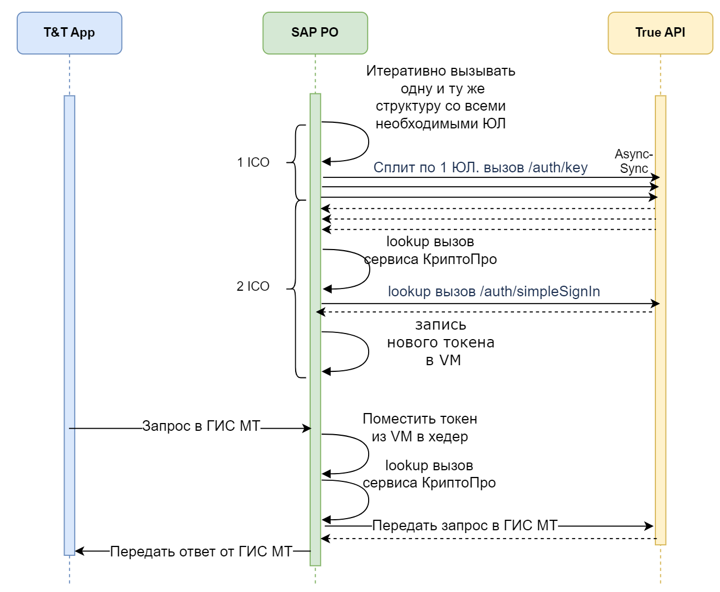
Вариант с хранением в SAP PO и получением в цикле
Токен будет создан даже если ИНН не используется
Если токен просрочится в ошибке, то можно использовать stage до меппинга
VM вмещает 100 символов, токен ~ 9000

Slide 11
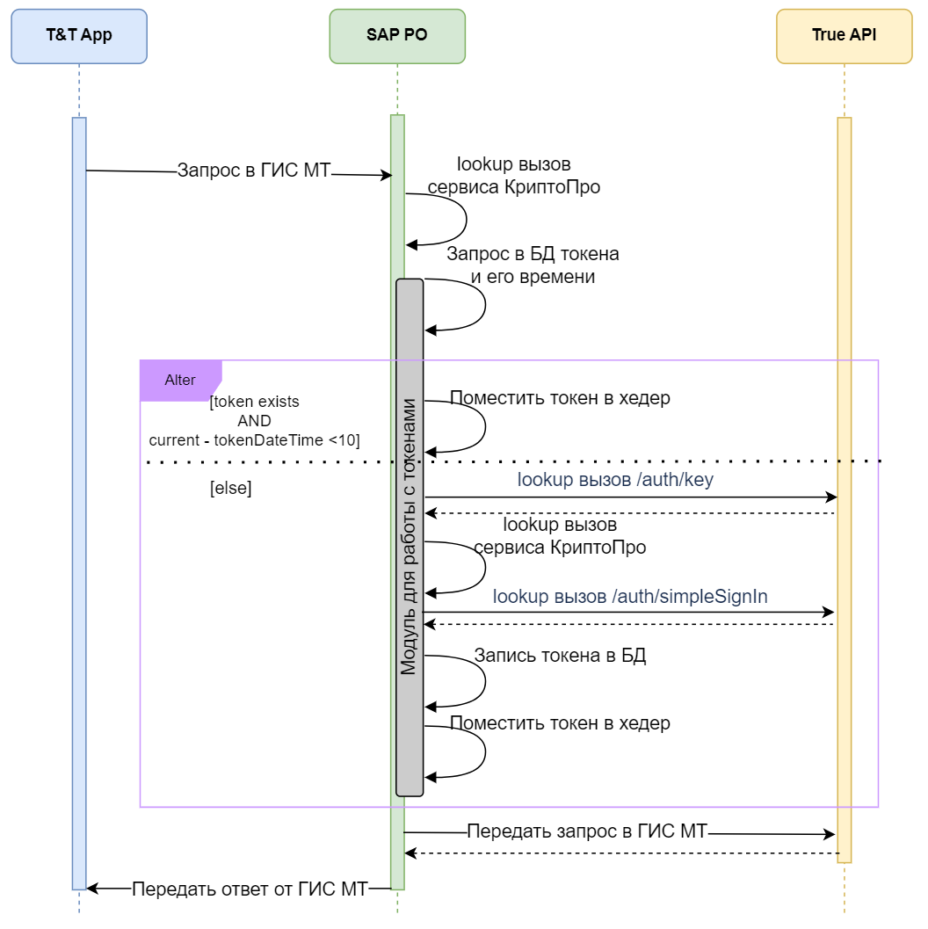
Вариант с хранением в SAP PO и получением через модуль
Токен будет создан только по необходимости
Если токен просрочится в ошибке, то при переотправке будет обновлен
Очередной custom

Slide 12
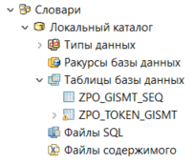
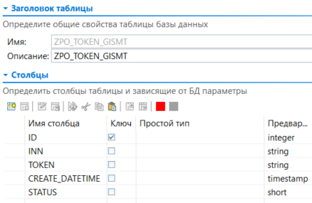
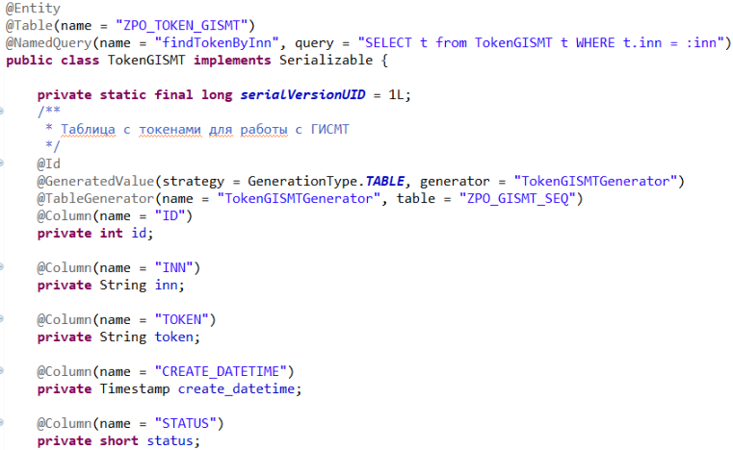

Работа модуля с БД
Компонент Dictionary
Определение таблицы
Entity Bean – представление таблицы
Persistent.xml – связь DataSource и Entity Bean

Slide 13
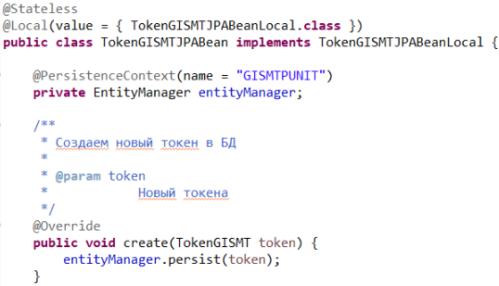
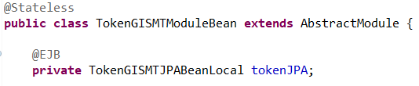
Работа модуля с БД
Создать интерфейс и реализацию
Использовать интерфейс для работы с таблицей в модуле

Slide 14
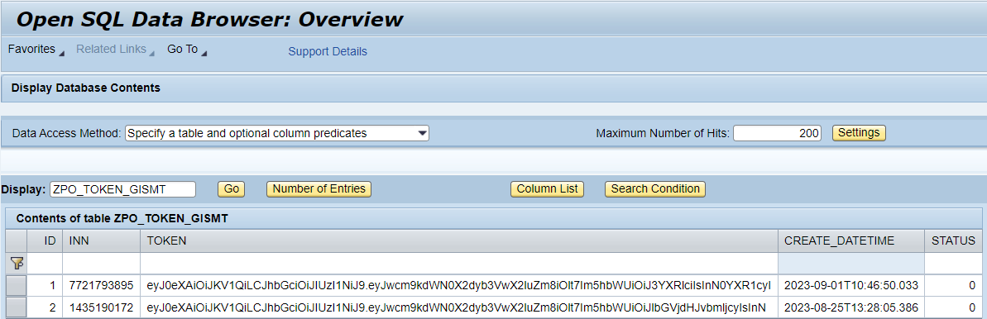
Просмотр данных в БД
Возможность просмотра таблицы через NWA -> SQL Data Browser
Нужно создать UME Action
<PERMISSION CLASS="com.sap.sql.itsam.databrowser.permission.DataBrowserPermission"
NAME="ReadTables" VALUE="ZPO_TOKEN_GISMT,ZPO_GISMT_SEQ" />

Slide 15


Благодарю за внимание!

